Slide 1
ระบบแคชสำหรับโปรแกรมบิตทอเรนท์
BitTorrent Cache System
นำเสนอโดย
นาย ปรัชญา ติงสะ เลขประจำตัว 45010445
นาย พชร ปัทมาลัย เลขประจำตัว 45010493
อาจารย์ที่ปรึกษา อาจารย์ธนัญชัย ตรีภาค

Slide 2
ที่มาของโครงงาน
ทุกวันนี้การใช้งานโปรแกรมบิตทอเร้นท์เป็นที่นิยมอย่างแพร่หลาย ถ้าเครือข่ายหนึ่งมีการใช้งานโปรแกรมบิตทอเร้นท์มากๆ ก็จะทำให้เกิดการเชื่อมต่อระหว่างผู้ใช้งานโปรแกรมบิตทอเร้นท์ภายในเครือข่ายกับผู้ใช้งานภายนอกอย่างมากมายมหาศาล ทำให้การใช้งานอื่นๆในระบบอินเตอร์เน็ตได้รับผลกระทบ และบางครั้งผู้ใช้โปรแกรมบิตทอเรนต์ที่อยู่ในระบบเครือข่ายเดียวกัน ก็ดาวน์โหลดไฟล์ข้อมูลไฟล์เดียวกันมา ซึ่งทำให้เกิดการเชื่อมต่อออกไปภายนอกเครือข่ายอย่างไม่เกิดประโยชน์ ยกตัวอย่างเช่น ระบบของผู้ให้บริการอินเตอร์เน็ต (ISP)
แต่ถ้าในระบบเครือข่ายนั้นมีระบบแคชสำหรับโปรแกรมบิตทอเรนต์ จะทำให้การเชื่อมต่อออกไปยังภายนอกมีเพียงของแคชเท่านั้น และเมื่อมีผู้ร้องขอไฟล์ที่มีผู้อื่นเคยโหลดมาก่อนหน้าแล้วนั้น ก็จะไปเอาไฟล์ข้อมูลในแคชมา ทำให้ลดการเชื่อมต่อออกไปภายนอกเครือข่ายได้ และช่วยประหยัดเวลาในการดาวน์โหลด

Slide 3
วัตถุประสงค์ของโครงงาน
ช่วยลดการเชื่อมต่อจากภายในเครือข่ายออกไปยังภายนอกเครือข่ายของการใช้งานโปรแกรมบิตทอเร้นท์
ช่วยให้เวลาในการดาวน์โหลดไฟล์ที่เคยดาวน์โหลดมาแล้วด้วย
โปรแกรมบิตทอเร้นท์ทำได้เร็วขึ้น

Slide 4
ขอบเขตของโครงงาน
ระบบแคชสำหรับโปรแกรมบิตทอเร้นท์นี้ถูกออกแบบมาสำหรับเครือข่ายที่มีการกำหนดหมายเลขไอพีจริงให้กับอุปกรณ์ในระบบเอาไว้อย่างตายตัว
ระบบแคชสำหรับโปรแกรมบิตทอเร้นท์นี้สามารถทำงานได้สำหรับการดาวน์โหลดไฟล์ .torrent ที่ปรากฏอยู่บน URL เท่านั้น
ระบบแคชสำหรับโปรแกรมบิตทอเร้นท์นี้ไม่ได้รวมกระบวนและวิธีการเคลียร์ข้อมูลที่มีอยู่ออกจากระบบแคช

Slide 5
วิธีการดำเนินงาน
ศึกษาทฤษฎีและการทำงานของโปรโตคอลบิตทอเร้นท์ การทำงานของ Tracker การทำงานของโปรแกรมบิตทอเร้นท์
ศึกษาทฤษฎีของพร็อกซี่เซิร์ฟเวอร์ Transparent Proxy เว็บเซอร์วิสและโปรแกรมที่เกี่ยวข้อง ได้แก่ โปรแกรม Squid และโปรแกรม SquidGuard
วิเคราะห์และออกแบบระบบ
ทำการติดตั้งและปรับแต่งค่าสำหรับองค์ประกอบต่างๆของระบบ
ทำการทดสอบและบันทึกผลของระบบ
สรุปและวิจารณ์ผลของการทำโครงงาน รวมไปถึงเสนอแนะแนวทางในการพัฒนาต่อไป

Slide 6
ประโยชน์ที่คาดว่าจะได้รับ
ได้รับความรู้และความเข้าใจเกี่ยวกับวิธีการทำงานของโปรโตคอลบิตทอเรนต์ การทำงานของ Tracker และการทำงานของโปรแกรมบิตทอเร้นท์ไคลเอนต์
ได้รับความรู้ ความเข้าใจทั้งในด้านทฤษฎีและด้านปฏิบัติเกี่ยวกับการศึกษาและออกแบบระบบแคชสำหรับโปรแกรมบิตทอเร้นท์
สามารถพัฒนาระบบแคชสำหรับโปรแกรมบิตทอเร้นท์ให้ทำงานได้ตามที่ได้ออกแบบไว้

Slide 7
ทฤษฎีที่ใช้ในโครงงาน
Bittorrent
Proxy Server
Squid
SquidGuard
Web Service

Slide 8
การออกแบบและพัฒนา
ระบบแคชสำหรับโปรแกรมบิตทอเร้นท์
การทำงานของบิตทอเร้นท์
แบบจำลองของระบบแคชสำหรับโปรแกรมบิตทอเร้นท์
องค์ประกอบของระบบแคชสำหรับโปรแกรมบิตทอเร้นท์
ขั้นตอนการทำงานของระบบแคชสำหรับโปรแกรมบิตทอเร้นท์

Slide 9
การทำงานของบิตทอเร้นท์
องค์ประกอบในการทำงานของบิตทอเร้นท์
  1. Torrent Server
  2. Tracker
  3. Seeder
  4. Peer
  5. Client

Slide 10
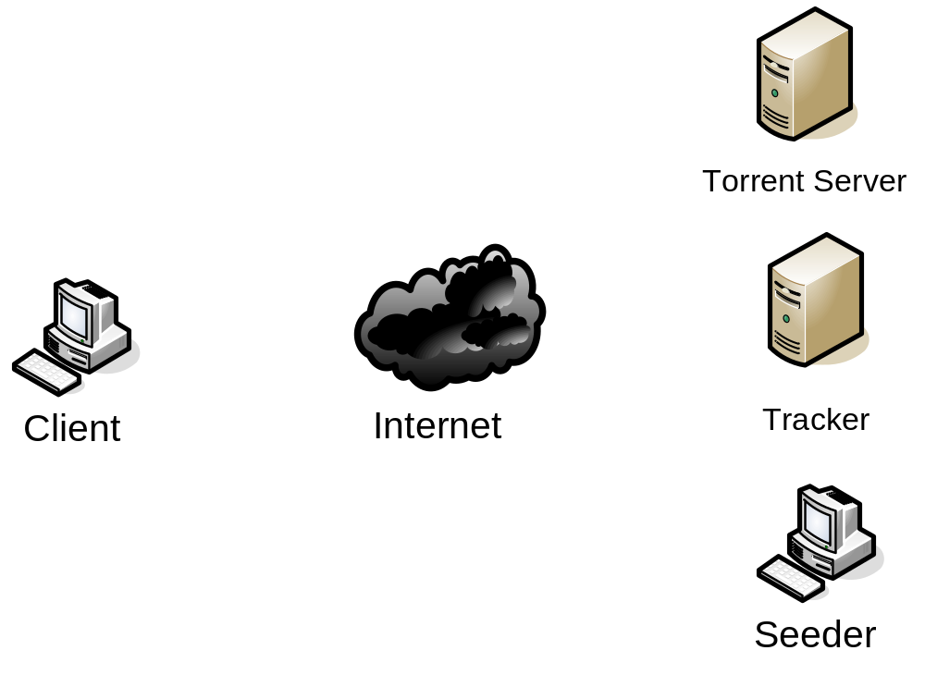
การทำงานของบิตทอเร้นท์ (ต่อ)
ขั้นตอนการทำงาน
Client download file .torrent from Torrent Server.
Torrent server return file .torrent to Client

Slide 11
การทำงานของบิตทอเร้นท์ (ต่อ)
ขั้นตอนการทำงาน
Client connect to Tracker.
Tracker return seed/peer ip address and peer_id.

Slide 12
การทำงานของบิตทอเร้นท์ (ต่อ)
ขั้นตอนการทำงาน
Client send handshake msg to Seeder.
Seeder return handshake msg and start file sharing.

Slide 13
องค์ประกอบของระบบแคชสำหรับโปรแกรมบิตทอเร้นท์
Proxy Server
Web Service
Internal Tracker
Internal Peer

Slide 14
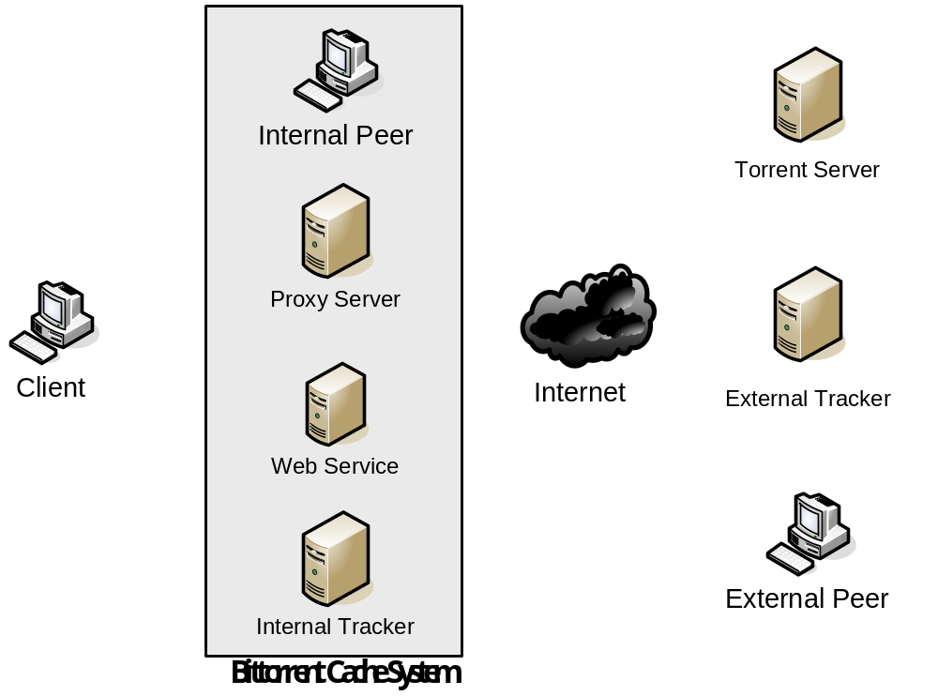
แบบจำลองของระบบแคชสำหรับโปรแกรมบิตทอเร้นท์

Slide 15
ขั้นตอนการทำงานของระบบแคชสำหรับโปรแกรมบิตทอเร้นท์
Request
No
Yes

Slide 16
ขั้นตอนการทำงานของระบบแคช (ต่อ)
Download file .torrent
and modify it.

Slide 17
ขั้นตอนการทำงานของระบบแคช (ต่อ)

Slide 18
ขั้นตอนการทำงานของระบบแคช (ต่อ)
Return file
to client

Slide 19
ขั้นตอนการทำงานของระบบแคช (ต่อ)
Connect to Internal Tracker
for register modified file
and add seeder data
to database.

Slide 20
ขั้นตอนการทำงานของระบบแคช (ต่อ)
Execute Internal Peer
with original file.

Slide 21
ขั้นตอนการทำงานของระบบแคช (ต่อ)
Internal Peer connect
to External Tracker.

Slide 22
ขั้นตอนการทำงานของระบบแคช (ต่อ)
Internal Peer connect
to External Peer.

Slide 23
ขั้นตอนการทำงานของระบบแคช (ต่อ)
Internal Peer connect
to External Peer.
Client connect to Internal Tracker
and Internal Tracker return
information of Internal Peer.

Slide 24
ขั้นตอนการทำงานของระบบแคช (ต่อ)
Client send handshake msg
to Internal Peer
and start file sharing.
Internal Peer connect
to External Peer.

Slide 25
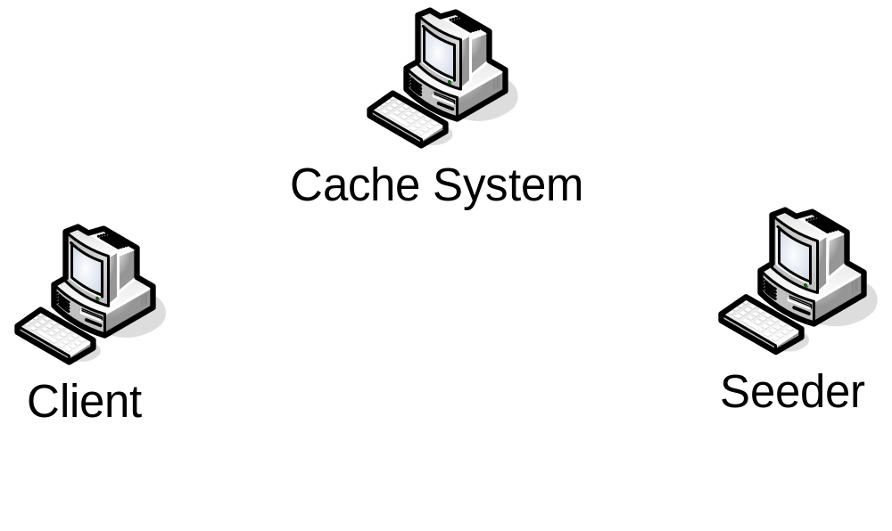
การทดลองและผลการทดลอง

Slide 26
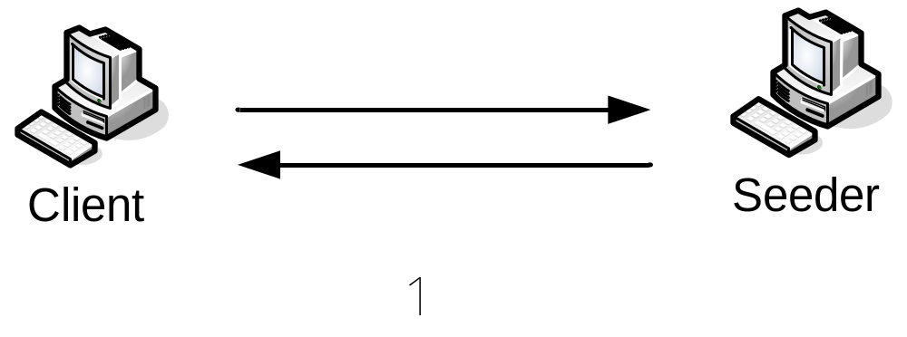
การทดลองประสิทธิภาพการโหลด

Slide 27
ผลการทดลองประสิทธิภาพไม่ผ่านแคช
File | File Size | Max DL Rate | Avg DL Rate | Elapse Time
File 1 | 92.48MB | 2.5 MB/s | 1414 KB/s | 1 min 9.13 s
File 2 | 200.27 MB | 2.7 MB/s | 1900 KB/s | 1 min 47.33 s
File 3 | 386.01 MB | 2.7 MB/s | 2060 KB/s | 3 min 14.67 s

Slide 28
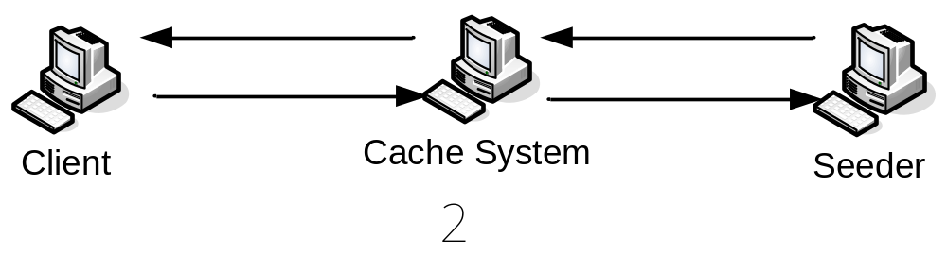
การทดลองประสิทธิภาพการโหลดผ่านแคช

Slide 29
ผลการทดลองประสิทธิภาพการโหลด เครื่องแคช
Cache
File | File Size | Max DL Rate | Avg DL Rate | Elapse Time
File 1 | 92.48MB | 2.9 MB/s | 1624 KB/s | 22.67 s
File 2 | 200.27 MB | 4 MB/s | 1808 KB/s | 46.93 s
File 3 | 386.01 MB | 4.2 MB/s | 2012 KB/s | 2 min 2.93 s

Slide 30
ผลการทดลองประสิทธิภาพการโหลด เครื่องโหลด
Client
File | File Size | Max DL Rate | Avg DL Rate | Elapse Time
File 1 | 92.48MB | 2.9 MB/s | 1406 KB/s | 1 min 15.67 s
File 2 | 200.27 MB | 3 MB/s | 1736 KB/s | 1 min 51.03 s
File 3 | 386.01 MB | 2.9 MB/s | 1364 KB/s | 3 min 21.33 s

Slide 31
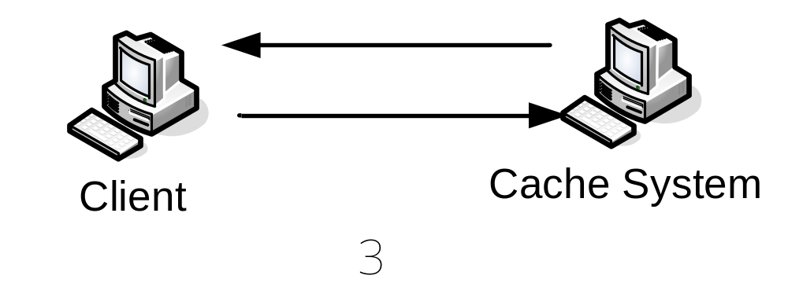
การทดลองโหลดซ้ำไฟล์เดิมผ่านระบบแคช

Slide 32
ผลการทดลองโหลดซ้ำผ่านแคช
File | File Size | Max DL Rate | Avg DL Rate | Elapse Time
File 1 | 92.48MB | 2.6 MB/s | 1458 KB/s | 1 min 4.33 s
File 2 | 200.27 MB | 3 MB/s | 1954 KB/s | 1 min 46.67 s
File 3 | 386.01 MB | 2.8 MB/s | 2173 KB/s | 3 min 2 s

Slide 33
เปรียบเทียบประสิทธิภาพ
File Size (MB) | Max DL Rate (MB/s) | Avg DL Rate (KB/s) | Elapse Time (s) | Max DL Rate (MB/s) | Avg DL Rate (KB/s) | Elapse Time (s) | Max DL Rate (MB/s) | Avg DL Rate (KB/s) | Elapse Time (s)
92.48 | 2.5 | 1414 | 67 | 2.9 | 1406 | 124 | 2.6 | 1458 | 65
200.27 | 2.7 | 1900 | 109 | 3 | 1736 | 126 | 3 | 1954 | 105
386.01 | 2.7 | 2060 | 192 | 2.9 | 1364 | 230 | 2.8 | 2173 | 182
ไม่ผ่านแคช
ผ่านแคช
โหลดซ้ำผ่านแคช

Slide 34
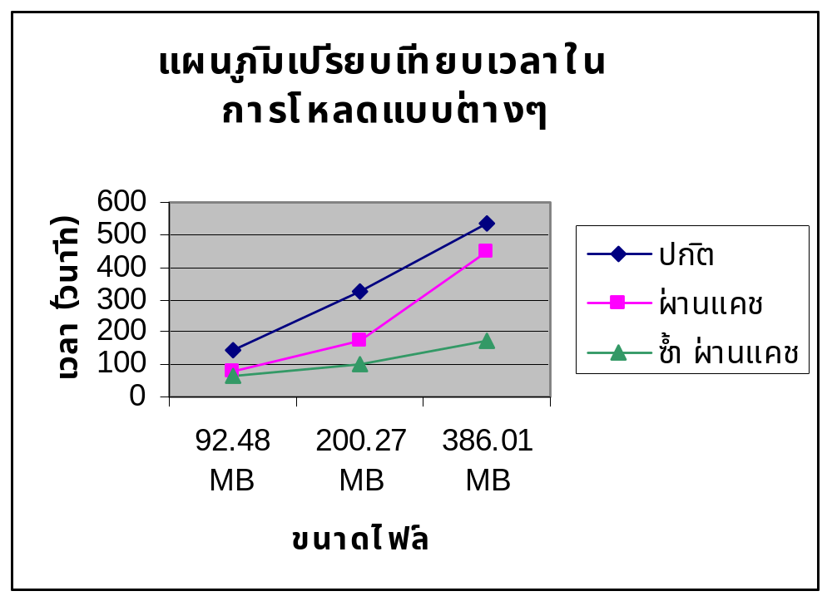
เปรียบเทียบประสิทธิภาพ

Slide 35
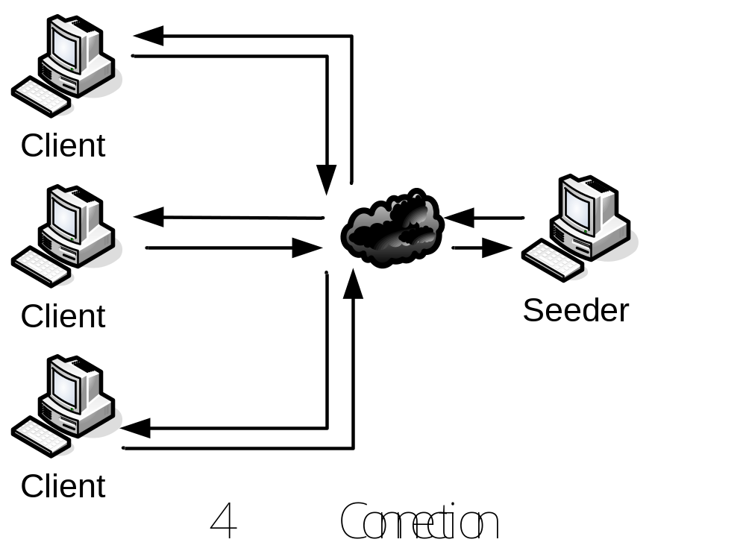
การทดลองและผลการทดลอง(ต่อ)

Slide 36
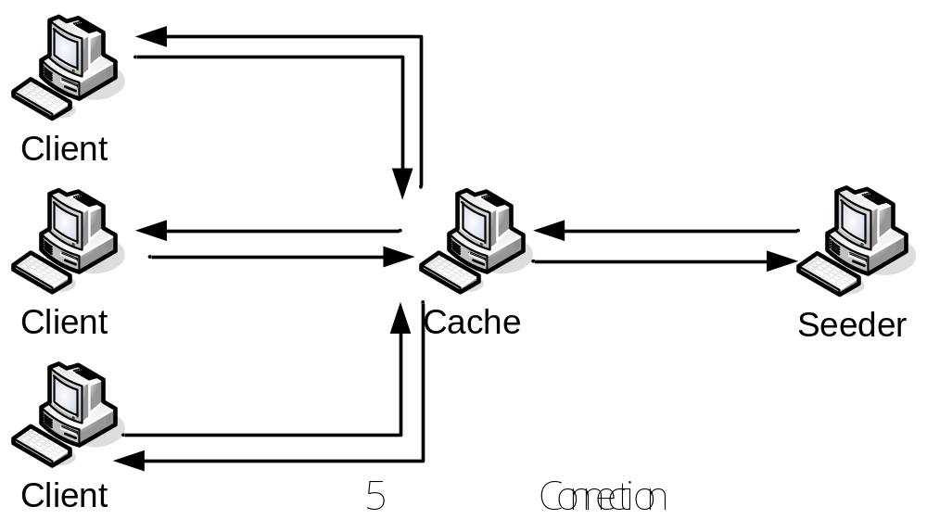
การทดลองและผลการทดลอง(ต่อ)

Slide 37
ปัญหาที่พบระหว่างทดลอง
DHT Trackerless Function
  ทำให้ Client ได้ Peers Table นอกเหนือจากใน Tracker
  แก้ไขโดยการให้ Metadata ไม่รองรับ DHT
Endgame Download Speed
  ไฟล์ที่โหลดชะงักที่ 99%
  แก้ไขโดยปรับเปลี่ยนการทำงานของตัวแคช

Slide 38
เปรียบเทียบการทดลองกับการใช้จริง
ความเสถียรของ Tracker ภายนอก
ความเสถียรและจำนวนของ Peer ภายนอก
ตำแหน่งการวางระบบในแบบใช้งานจริง
จำนวนของงานที่เครือข่ายจะโหลด
ประสิทธิภาพของอุปกรณ์เครือข่าย

Slide 39
บทสรุป
ถ้ามีการนำระบบแคชสำหรับโปรแกรมบิตทอเร้นท์มาใช้งานนั้น ก็จะทำให้การเชื่อมต่อของการใช้โปรแกรมบิตทอเร้นท์จากภายในเครือข่ายออกไปภายนอกลดลงได้ คือจะเป็นการเชื่อมต่อของตัว Internal Peer ของเรากับภายนอกเท่านั้น นอกจากนี้เมื่อมีการดาวน์โหลดไฟล์ที่ซ้ำกับไฟล์ที่มีอยู่ในระบบแคชก็จะทำให้ผู้ใช้งานดาวน์โหลดไฟล์โดยตรงเลย ช่วยลดเวลาในการดาวน์โหลดลงได้

Slide 40
วิจารณ์สิ่งที่ได้จากโครงงาน
โปรแกรม Bit Torrent บางตัวมีการละเมิดข้อตกลงของผู้พัฒนา เช่นการไม่สนใจ Private flag ของ private tracker และเปิด DHT ตลอดแม้จะปิดที่เมนูปรับแต่งแล้ว
โปรแกรม Bit Torrent บางตัวจำกัดอัตราการแจกจ่ายไฟล์
โปรแกรม Bit Torrent บางตัวมีปัญหา Endgame Speed เมื่อมี Seeder น้อย

Slide 41
ปัญหาอุปสรรคและแนวทางการแก้ไข
ระบบปฏิบัติการที่นำมาใช้
การเลือกใช้โปรแกรมบิตทอเร้นท์
การติดตั้งโปรแกรมเพื่อมาใช้งานในระบบ
การพัฒนาเว็บเซอร์วิส

Slide 42
แนวทางการพัฒนาต่อ
พัฒนาในส่วนของโปรแกรมบิตทอเร้นท์
พัฒนาระบบให้สามารถทำงานได้ในเครือข่ายที่ใช้ Private IP หรือ Dynamic IP
พัฒนาให้ระบบสามารถทำการ filterในระดับของ attachment fileได้
พัฒนาให้ระบบมีกระบวนการเคลียร์ข้อมูลในแคช
พัฒนาในด้านความเร็วในการทำงานของระบบ โดยอาจจะเพิ่มจำนวน Internal Peer ให้มีจำนวนมากขึ้น เพื่อแบ่งเบาภาระในการทำงานของแต่ละตัว
พัฒนาในด้านการบล็อกการเชื่อมต่อของ Internal Peer ออกไปยังภายนอก เมื่อทำการดาวน์โหลดข้อมูลที่ต้องการได้แล้ว
พัฒนาในด้านการรักษาความปลอดภัยให้กับระบบ

Slide 43
Q & A

